Slide 1

Analyse et Nettoyage des Données Bottleneck
Huang Nicolas
Déveloper IA OpenClassRoom
23/10/2025

Slide 2
Contexte
Sources de données : ERP, site web, table de liaison.
Problèmes :
Références produits incohérentes
Doublons et valeurs manquantes
Formats prix et stock incorrects
Impact : indicateurs CA, marge et stock non fiables.

Slide 3
Objectifs du projet
Nettoyer et agréger les données.
Produire des indicateurs fiables pour le CODIR : CA, marge, stock.
Visualiser graphiquement les analyses (Top 50, histogrammes, heatmap)
Préparer l’industrialisation via pipeline ETL.

Slide 4
Méthodologie générale
Phase 1 : Agrégation – merge des fichiers ERP, Web et Liaison
Phase 2 : Nettoyage – suppression des doublons, conversion numérique, flag produits à vérifier
Phase 3 : Analyse – calcul CA, marge, rotation stock, détection outliers
Phase 4 : Visualisation – graphiques Matplotlib & Plotly, synthèse tables

Slide 5
Normalisation des identifiants
def norm(x): return str(x).strip().upper() erp['ref_erp_norm'] = erp['product_id'].astype(str).apply(norm) web['ref_web_norm'] = web['sku'].astype(str).apply(norm) | def norm(x): return str(x).strip().upper() erp['ref_erp_norm'] = erp['product_id'].astype(str).apply(norm) web['ref_web_norm'] = web['sku'].astype(str).apply(norm) | def norm(x): return str(x).strip().upper() erp['ref_erp_norm'] = erp['product_id'].astype(str).apply(norm) web['ref_web_norm'] = web['sku'].astype(str).apply(norm)
def norm(x): return str(x).strip().upper() erp['ref_erp_norm'] = erp['product_id'].astype(str).apply(norm) web['ref_web_norm'] = web['sku'].astype(str).apply(norm) | def norm(x): return str(x).strip().upper() erp['ref_erp_norm'] = erp['product_id'].astype(str).apply(norm) web['ref_web_norm'] = web['sku'].astype(str).apply(norm) | def norm(x): return str(x).strip().upper() erp['ref_erp_norm'] = erp['product_id'].astype(str).apply(norm) web['ref_web_norm'] = web['sku'].astype(str).apply(norm)
def norm(x): return str(x).strip().upper() erp['ref_erp_norm'] = erp['product_id'].astype(str).apply(norm) web['ref_web_norm'] = web['sku'].astype(str).apply(norm) | def norm(x): return str(x).strip().upper() erp['ref_erp_norm'] = erp['product_id'].astype(str).apply(norm) web['ref_web_norm'] = web['sku'].astype(str).apply(norm) | def norm(x): return str(x).strip().upper() erp['ref_erp_norm'] = erp['product_id'].astype(str).apply(norm) web['ref_web_norm'] = web['sku'].astype(str).apply(norm)
def norm(x): return str(x).strip().upper() erp['ref_erp_norm'] = erp['product_id'].astype(str).apply(norm) web['ref_web_norm'] = web['sku'].astype(str).apply(norm) | def norm(x): return str(x).strip().upper() erp['ref_erp_norm'] = erp['product_id'].astype(str).apply(norm) web['ref_web_norm'] = web['sku'].astype(str).apply(norm) | def norm(x): return str(x).strip().upper() erp['ref_erp_norm'] = erp['product_id'].astype(str).apply(norm) web['ref_web_norm'] = web['sku'].astype(str).apply(norm)
strip() enlève espaces inutiles
upper() uniformise casse
Facilite la correspondance entre ERP et Web

Slide 6
Suppression des doublons
erp = erp.drop_duplicates (subset=['ref_erp_norm']) web = web.drop_duplicates (subset=['ref_web_norm']) liaison = liaison.drop_duplicates (subset=['ref_web_norm', 'ref_erp_norm'])
Évite que des produits identiques soient comptés plusieurs fois.
Garantit un merge sécurisé et des calculs fiables.

Slide 7
Merge sécurisé
full = web.merge(liaison, how='outer', on='ref_web_norm') \ .merge(erp, how='left', on='ref_erp_norm')
outer merge : conserve tous les produits Web même sans ERP
left merge : ajoute données ERP quand correspondance existe
Résultat : fichier complet pour analyses et flag produits à valider

Slide 8
Conversion numérique et nettoyage
full['price_num'] = pd.to_numeric(full['price'],errors='coerce') full['stock_quantity_num'] = pd.to_numeric(full['stock_quantity'], errors='coerce').fillna(0).astype(int) full['purchase_price_num'] = pd.to_numeric(full['purchase_price'], errors='coerce') full['a_valider_liaison'] = full['ref_erp_norm'].isna()
pd.to_numeric(..., errors='coerce')
➤ Convertit les valeurs texte en nombre, remplace les erreurs par NaN
.fillna(0).astype(int)
➤ Remplace les valeurs manquantes par 0 et force un entier pour les stocks.
Permet d’éviter les erreurs dans les calculs de rotation.
full['a_valider_liaison'] = full['ref_erp_norm'].isna()
➤ Crée un flag pour les produits présents sur le site Web mais absents de l’ERP.
Sert à isoler les anomalies de correspondance.

Slide 9
Calcul des indicateurs
CA produit : total_sales_value = total_sales * price_num
Marge : (price_num - purchase_price_num)/price_num
Rotation stock : total_sales_value / stock_quantity_num
Mois de stock : stock_quantity_num / total_sales_value
Argument : indicateurs clés pour prioriser actions business

Slide 10
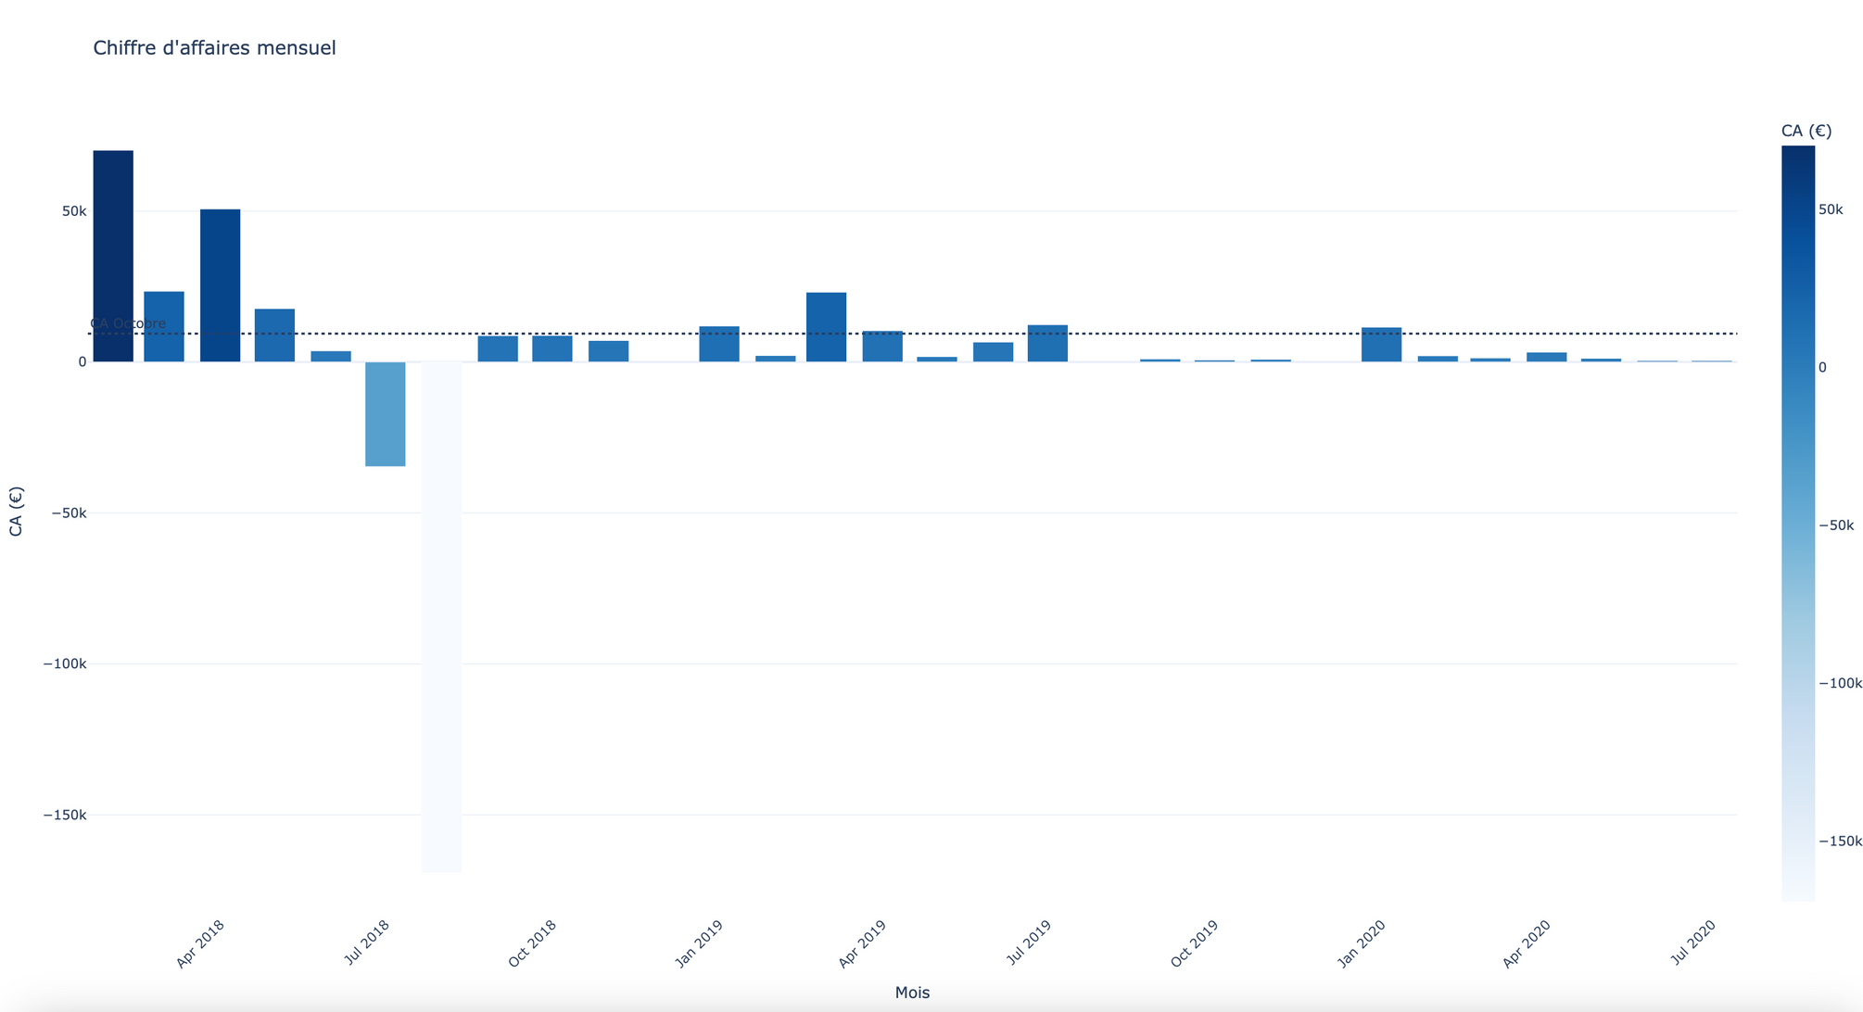
Chiffre d’affaires
CA total : 153 748,10 €
CA octobre : 4 693,50 €

Slide 11
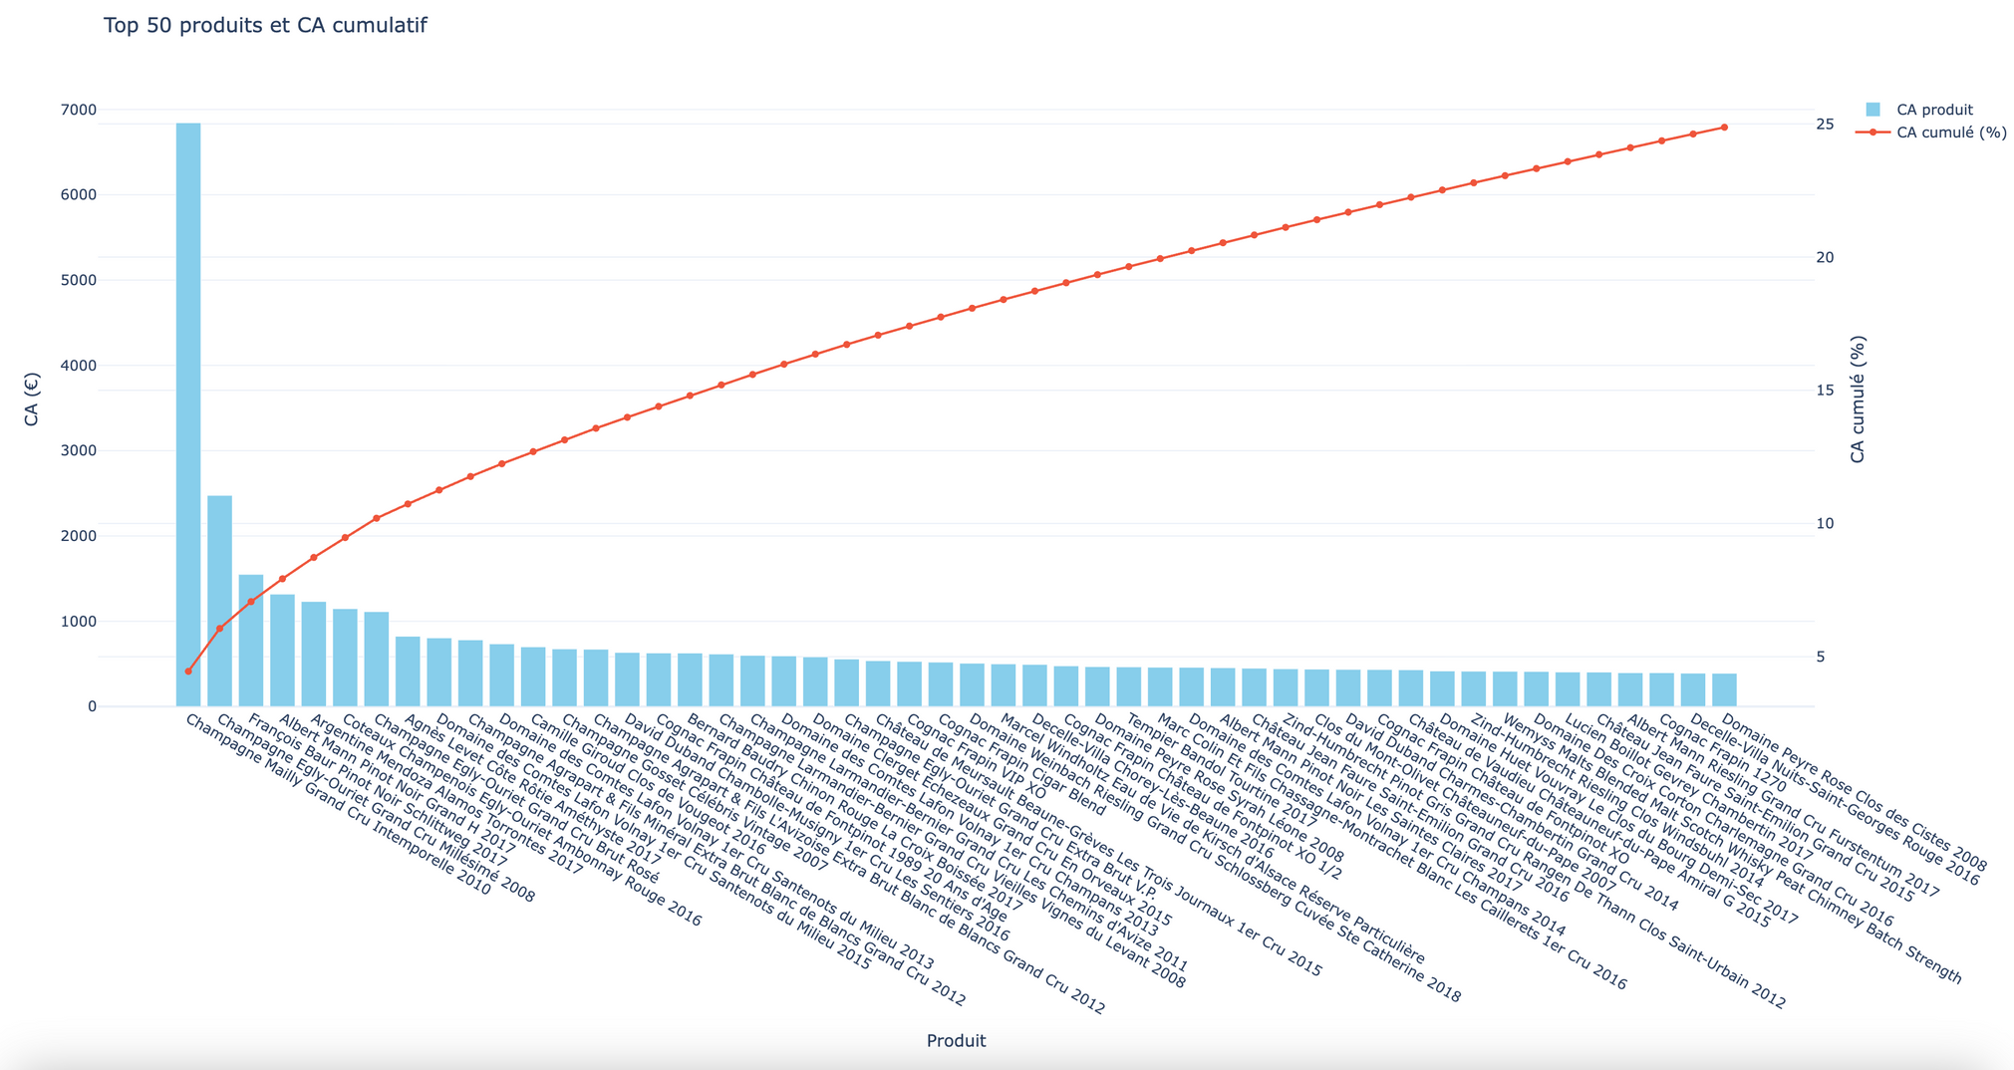
Concentration du CA (Pareto)
420 produits = 80 % du CA
Graphique Top 50 produits : barre CA + ligne CA cumulé (%)
Insight : forte concentration → identifier produits stratégiques

Slide 12
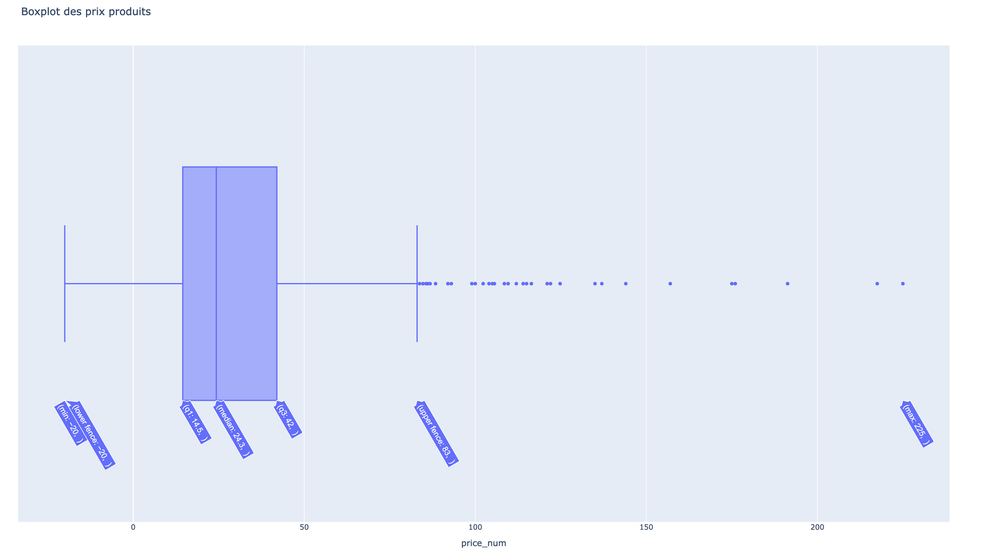
Analyses complémentaires
CA, quantités, stocks, taux de marge et correlations
La boîte montre la répartition normale des prix (Q1–Q3).
La ligne centrale = prix médian (~25 €).
Les points à droite représentent les prix aberrants détectés (hors plage normale).
Environ 36 produits présentent des valeurs incohérentes

Slide 13
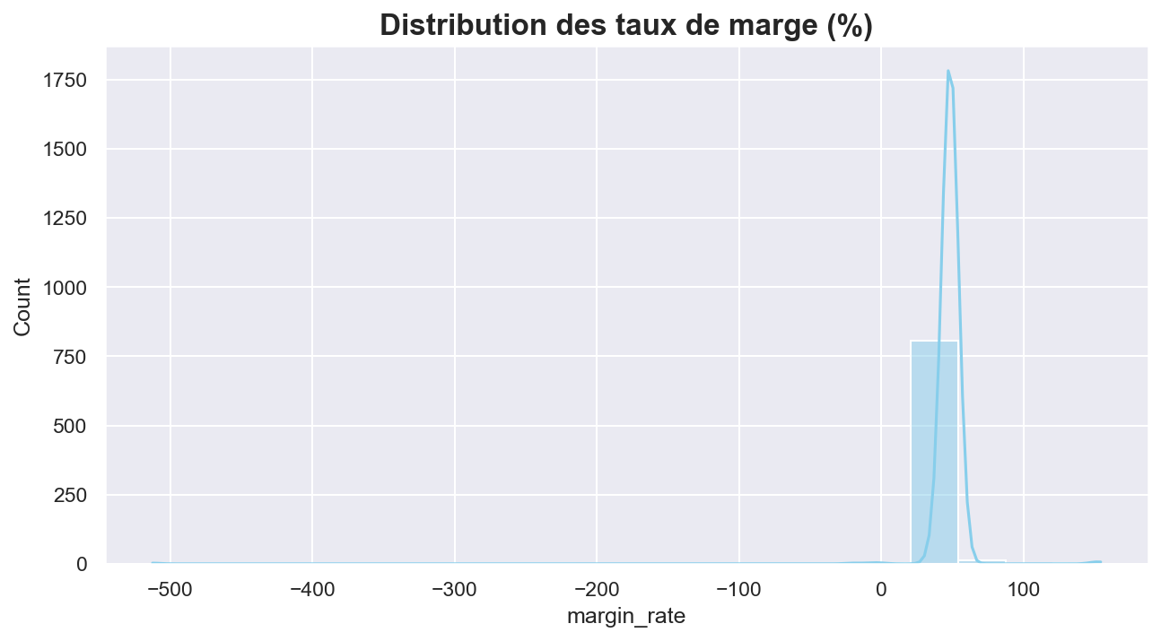
Distribution marges
Histogramme distribution des marges
Certaines références vendues à perte
Insight : identifie produits à faible marge pour stratégie prix

Slide 14
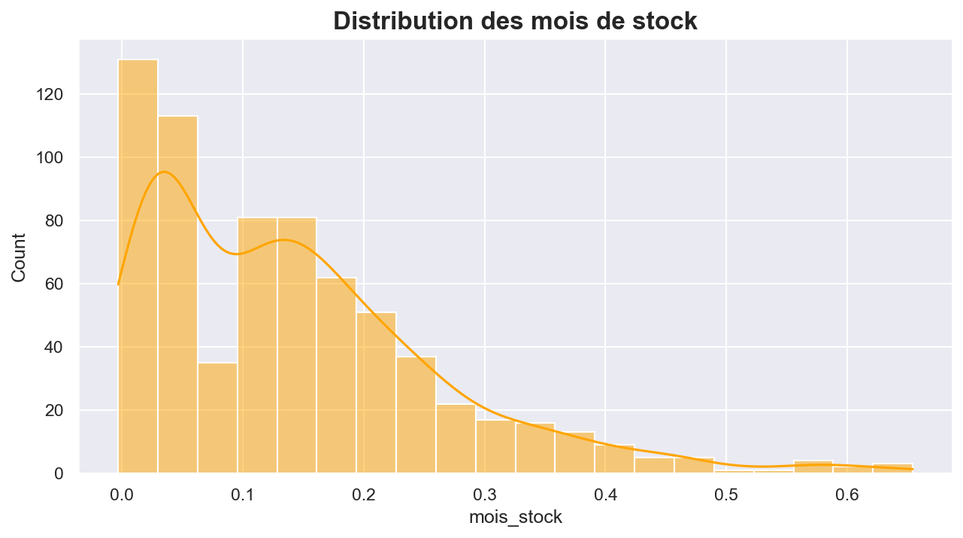
Stock critique
Produits <1 mois : 689
Tableau exemples stock critique : post_title, stock_quantity, total_sales, mois_stock
Graphique histogramme mois de stock
Insight : prioriser réapprovisionnement et gestion des ruptures

Slide 15
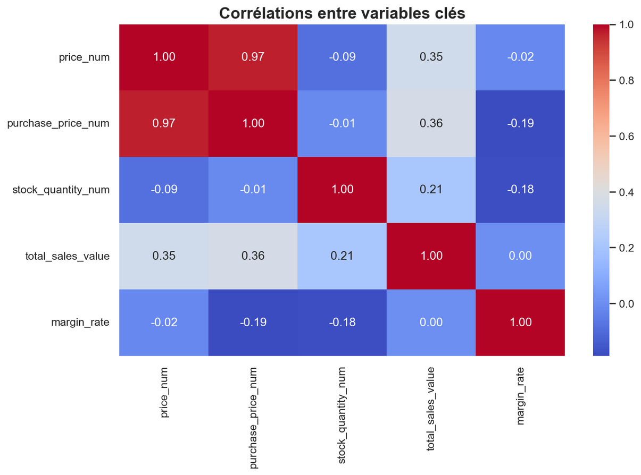
Corrélations
Heatmap corrélations : prix, purchase_price, stock, CA, marge
Analyse :
Prix ↔ ventes faible
Stock ↔ ventes positif mais saturé
Insight : ajuste prix et stock pour performance commerciale

Slide 16
Synthèse et préconisations
CA total : 153 748 €
Stock critique : 689
Prix aberrants : 36
Produits Web sans ERP : 0 %
Préconisations :
Standardiser ERP/Web
Pipeline ETL et contrôle qualité automatique
Optimiser marges et rotation stock
Conclusion : indicateurs fiables pour décisions stratégiques

Slide 17
Merci de votre écoute
Huang Nicolas
Déveloper IA OpenClassRoom
23/10/2025

